Slide 1


Slide 2

Tiết. 108: THỰC HÀNH TIẾNG VIỆT: THÀNH PHẦN BIỆT LẬP – tiếp theo - (Thành phần gọi đáp – Thành phần chêm xen)

Slide 3

KHỞI ĐỘNG

Slide 4
Yêu cầu:
1. Sắp xếp các cụm từ sau thành một câu văn hoàn chỉnh:
- một buổi mai đầy sương thu và gió lạnh
- buổi mai hôm ấy
- mẹ tôi âu yếm nắm tay tôi đi trên con đường dài và hẹp.
2. Trong câu vừa mới sắp xếp, có thể bỏ đi bộ phận nào mà không làm thay đổi nội dung chính của câu văn?
3. Bộ phận có thể bỏ đi bổ sung thông tin gì cho câu văn?

Slide 5
GỢI Ý:
1. Trật tự câu đúng:
Buổi mai hôm ấy, một buổi mai đầy sương thu và gió lạnh, mẹ tôi âu yếm nắm tay tối đi trên con đường dài và hẹp.
(Tôi đi học, Thanh Tịnh)
2. Có thể bỏ đi bộ phận “một buổi mai đầy sương thu và gió lạnh”, câu không bị thay đổi nội dung chính.
3. Bộ phận “một buổi mai đầy sương thu và gió lạnh” bổ sung thông tin cho buổi mai hôm ấy, một buổi mai đáng nhớ bởi nó gắn với kỉ niệm về ngày tựu trường đẩu tiên của nhân vật “tôi”.
Bộ phận này gọi là thành phần chêm xen (phụ chú) trong câu văn.

Slide 6
HÌNH THÀNH
KIẾN THỨC

Slide 7

I. LÝ THUYẾT
Thành phần gọi – đáp và thành phần chêm xen (phụ chú):

Slide 8

Thảo luận cặp đôi
Phiếu học tập số 01:
Đặc điểm | TP gọi - đáp | TP chêm xen (phụ chú)
Vị trí | .......... | ..........
Chức năng | .......... | ..........
Các từ ngữ thể hiện | .......... | ..........

Slide 9
Thành phần gọi – đáp và thành phần chêm xen (phụ chú):
Đặc điểm | TP gọi đáp | TP chêm xen (phụ chú)
Vị trí | Thường đứng đầu câu | Linh hoạt, thường đặt trong dấu ngoặc đơn, giữa hai dấu gạch ngang, hai dấu phẩy, hoặc giữa dấu gạch ngang và dấu phẩy; có khi được đặt sau dấu hai chấm.
Chức năng | Dùng để tạo lập hoặc duy trì quan hệ giao tiếp. | Dùng để bổ sung, làm rõ thêm một đối tượng nào đó trong câu bằng cách giải thích, chứng minh, bổ sung, bình luận, nhấn mạnh,...
Các từ ngữ thể hiện | Các từ gọi – đáp như: ơi, ạ, thưa, bẩm, dạ, vâng, … | Linh hoạt

Slide 10
LUYỆN TẬP

Slide 11

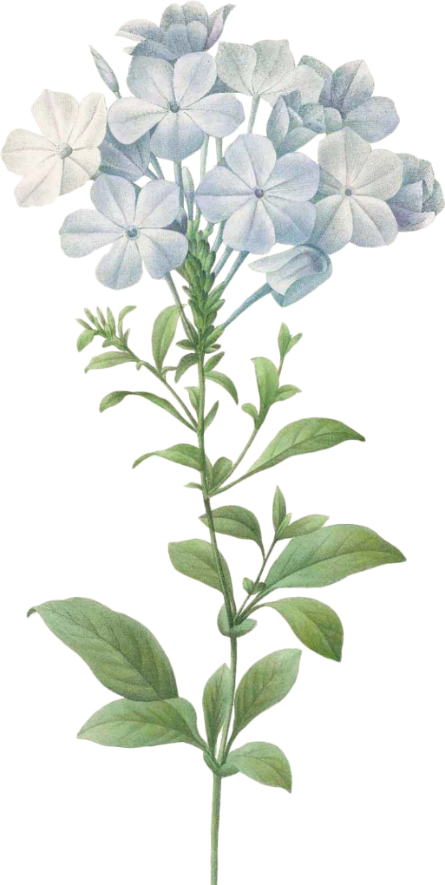
GV chia lớp thành 4 nhóm:
HS suy nghĩ cá nhân 10 phút, rồi thảo luận nhóm trong thời gian 10 phút để hoàn thành 3 bài tập SHS.

Slide 12

- GV gọi đại diện các nhóm trình bày sản phẩm thảo luận:
+ Đại diện nhóm 1 báo cáo sản phẩm bài tập 1.
+ Đại diện nhóm 2 báo cáo sản phẩm bài tập 2
+ Đại diện nhóm 3 báo cáo sản phẩm bài tập 3 (ý a, b)
+ Đại diện nhóm 4 báo cáo sản phẩm bài tập 3 (ý c, d)

Slide 13
1. Bài tập 1: Tìm thành phần gọi - đáp trong các câu và cho biết chức năng của chúng.
Câu | Thành phần gọi đáp | Chức năng
a | Thưa anh | Dề Choắt dùng để gọi Dế Mèn, cách gọi thể hiện sự tôn kính của kẻ dưới với người trên.
b | Ê | Thể hiện lời gọi của Net Len, thể hiện thái độ suồng sã của Nét Len với người được gọi.
c | ơi | Thể hiện lời của những người qua đường gọi cậu bé.

Slide 14
2. Bài tập 2: Tìm thành phần chêm xen trong các câu và cho biết chúng làm rõ thêm nội dung gì.
Câu | Thành phần chêm xen | Chức năng
a | (của các tác giả khác). | Làm rõ các bài thơ khác mà Xuân Diệu muốn nói đến là của tác giả khác chứ không phải của Nguyễn Khuyến.
b | - đây là “xứ Vườn Bùi” theo đồng bào gọi cả vùng Trung Lương nằm trong xã Yên Đổ cũ, chứ không phải chỉ là khu vườn của nhà ở cụ Nguyễn Khuyến | Giải thích thêm về cụm từ vườn Bùi chốn cũ để người đọc không hiểu nhầm về phạm vi không gian được nói đến.

Slide 15
2. Bài tập 2: Tìm thành phần chêm xen trong các câu và cho biết chúng làm rõ thêm nội dung gì.
Câu | Thành phần chêm xen | Chức năng
c | - món mực ống mà Xe-crét-ta-ri-ô chôm được từ bếp nhà hàng. | Giải thích thêm về món yêu thích của con hải âu.
d | (phân tích, bình giảng, bình luận) | Làm rõ hơn về các hoạt động có liên quan đến việc “ đọc văn”, ý nói rằng phân tích, bình giảng, bình luận cũng là kết quả của việc đọc văn.

Slide 16
3. Bài tập 3: Tìm các thành phần biệt lập trong những câu và xác định đó là loại thành phần biệt lập nào.
Câu | Thành phần biệt lập
a. hẳn | Thành phần tình thái
b. mùa xuân Bắc Việt, mùa xuân của Hà Nội | Thành phần chêm xen
c. ơi | Thành phần gọi - đáp
d. Ôi | Thành phần cảm thán

Slide 17
VẬN DỤNG

Slide 18
Nhiệm vụ 1: Làm việc theo cặp đôi
Yêu cầu: 02 HS làm thành một cặp đối thoại, sẽ tạo lập một cuộc thoại (chủ đề tùy chọn), trong đó có sử dụng thành phần gọi - đáp và chêm xen.
Thời gian chuẩn bị: 05 phút

Slide 19
Nhiệm vụ 2: Viết đoạn văn (nhiệm vụ về nhà)
Yêu cầu: Viết đoạn văn (khoảng 5 – 7 câu) phân tích, cảm nhận về một nhân vật hoặc một chi tiết nghệ thuật mà em yêu thích trong một văn bản đọc hiểu. Chú ý đoạn văn có sử dụng thành phần chêm xen và nhận xét về tác dụng của chúng.

Slide 20
Bảng kiểm kĩ năng viết đoạn văn (nhiệm vụ 2)
Nội dung kiểm tra | Đạt | CĐ
Đảm bảo hình thức đoạn văn với dung lượng khoảng 5 – 7 câu.
Đoạn văn đúng chủ đề: phân tích, cảm nhận về một nhân vật hoặc một chi tiết nghệ thuật bản thân yêu thích trong một văn bản đọc hiểu.
Đoạn văn có câu chủ đề.
Đoạn văn đảm bảo tính liên kết giữa các câu trong đoạn văn.
Đoạn văn đảm bảo về yêu cầu về chính tả, cách sử dụng từ ngữ, ngữ pháp.
Có sử dụng biện pháp tu từ chêm xen.

Slide 21
Đoạn văn tham khảo:
Đọc truyện ngắn “Lặng lẽ Sa Pa” (Nguyễn Thành Long), người đọc sẽ không khỏi ấn tượng với nhân vật anh thanh niên – nhân vật chính trong tác phẩm. Anh thanh niên - người được bác lái xe gọi là “người cô độc nhất thế gian” - là một chàng trai hai mươi bảy tuổi, một mình làm công tác khí tượng kiêm vật lí địa cầu trên đỉnh Yên Sơn cao hơn hai ngàn mét. Tuy công việc vất vả nhưng anh luôn yêu nghề và có tinh thần trách nhiệm cao với công việc. Mặc dù chỉ có một mình trên đỉnh núi cao, anh vẫn chủ động, sắp xếp cho mình một cuộc sống ngăn nắp, đầy đủ, phong phú và thơ mộng: trồng hoa, nuôi gà, đọc sách…, hơn nữa anh còn rất khiêm tốn. Hình ảnh của anh đã động viên thế hệ trẻ hôm nay tiếp tục noi gương để đi theo bước chân dũng cảm, cao đẹp của cha anh ngày trước.
=> Các thành phần chêm xen (in đậm) bổ sung thêm thông tin về nhân vật anh thanh niên, giúp người đọc hiểu rõ hơn về vị trí của nhân vật trong tác phẩm và những đặc điểm hoàn cảnh sống của nhân vật.

Slide 22

HƯỚNG DẪN VỀ NHÀ:
Soạn bài tiếp theo: Đọc hiểu VB3: Xe đêm (Côn-xtan Pau-xtốp-ki)

Slide 23


